Slide 1

Český jazyk
Slova se slabikou ži, ží
Mgr. Vladimíra Mikulášková
ZŠ Jenišovice
VY_32_INOVACE_192

Slide 2
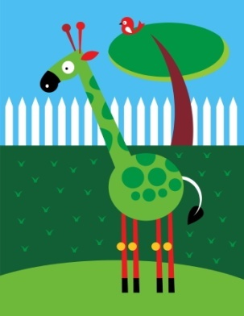
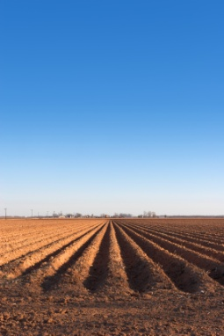


Utvoř slova a napiš je. Spoj s obrázkem
alžíaž
ižto
afariž
ůržčiak
ožchik
edžil

Slide 3
Doplň správně:
Ž je souhláska měkká, proto po ní napíšeme měkké i, í.
Ž—rafa, ž—vá, ž—to, ž—voty, ž—zeň,
ž—žala, ž—dle, lež--, drž--, smaž--,
zbož--, krouž--, slouž--, nalož--, neublíž--,
už—tečný, ž—něnka, ž—zeň, váž--,
běž--, ž—hadlo, ž—je, sněž--.
Slunce praž--. Na poli roste ž—to. Mamimka smaž– řízek. V ZOO jsme viděli ž—rafu. Mám velkou ž—zeň.

Slide 4
Řešení:
Utvoř slova a napiš je. Spoj s obrázkem
Alžíaž
žížala
Ižto
žito
Afariž
žirafa
Ůržčiak
růžička
Ožchik
kožich
Edžil
židle

Slide 5
Řešení.
Doplň správně:
Ž je souhláska měkká, proto po ní napíšeme měkké i, í.
Žirafa, živá, žito, životy, žízeň,
žížala, židle, leží, drží, smaží,
zboží, krouží, slouží, naloží, neublíží,
užitečný, žíněnka, žízeň, váží,
běží, žihadlo, žije, sněží.
Slunce praží. Na poli roste žito. Mamimka smaží řízek. V ZOO jsme viděli žirafu. Mám velkou žízeň.

